Slide 1



Programas y políticas de integridad en el ámbito privado. Buenas prácticas en América Latina y la Unión Europea
Foro sobre buenas prácticas en la lucha contra la corrupción en
América Latina y la Unión Europea
Víctor Viñuales Edo
Madrid, 19 de mayo de 2014

Slide 2
Listado empresas analizadas 2013
COMPAÑÍA | PAÍS
KBC Groupe | Bélgica
Vale | Brasil
Petrobras | Brasil
Oi | Brasil
Itau Unibanco Holdings | Brasil
Banco Bradesco | Brasil
Weg SA | Brasil
Ultrapar Participacoes | Brasil
TIM Participacoes | Brasil
Telefónica Brasil | Brasil
Souza Cruz | Brasil
Sabesp | Brasil
Natura Cosméticos | Brasil
JBS | Brasil
Grupo Pao de Acucar | Brasil
Grupo Aval | Brasil
Gerdau | Brasil
Companhia Siderurgica Nacional | Brasil

Slide 3
Listado empresas analizadas 2013
COMPAÑÍA | PAÍS
Sociedad Química y Minera | Chile
Latam Airlines | Chile
Falabella | Chile
Enersis | Chile
Endesa Chile | Chile
Empresas COPEC | Chile
Empresas CMPC | Chile
E.CL | Chile
Cencosud | Chile
Banco Santander Chile | Chile
Banco de Chile | Chile
Grupo de Inversiones Suramericana | Colombia
Grupo Argos | Colombia
Ecopetrol | Colombia
Bancolombia | Colombia
Almacenes Éxito | Colombia

Slide 4
Listado empresas analizadas 2013
COMPAÑÍA | PAÍS
The Bank of New York Mellon | EEUU
State Street | EEUU
Morgan Stanley | EEUU
Invesco | EEUU
BlackRock | EEUU
American International Group | EEUU
Orascom Construction Industries | Egipto

Slide 5
Listado empresas analizadas 2013
COMPAÑÍA | PAÍS
Zardoya Otis | España
Viscofan | España
Telefónica | España
Técnicas Reunidas | España
Sacyr Vallehermoso | España
Repsol | España
Red Eléctrica | España
Obrascon Huarte Lain | España
Mediaset España Comunicación | España
Mapfre | España
Jazztel | España
International Consolidated Airlines | España
Indra Sistemas | España
Inditex | España
Grupo Iberdrola | España
Grifols | España
Gas Natural Fenosa | España
Gamesa Corporación Tecnológica | España
Fomento de Construcciones y Contratas | España

Slide 6
Listado empresas analizadas 2013
COMPAÑÍA | PAÍS
Ferrovial | España
ENDESA | España
Enagás | España
Ebro Foods | España
DIA | España
Corporación Financiera Alba | España
CaixaBank | España
Bolsas y Mercados Españoles | España
BBVA | España
Bankinter | España
Bankia | España
Banco Santander | España
Banco Sabadell | España
Banco Popular Español | España
Amadeus IT Holdings | España
ACS Actividades de Construcción y Servicios | España
Acerinox | España
Acciona | España
ABERTIS Infraestructuras | España

Slide 7
Listado empresas analizadas 2013
COMPAÑÍA | PAÍS
Vivendi | Francia
Veolia Environnement | Francia
Valeo | Francia
Atos | Francia
Unibail-Rodamco | Francia
Television Francaise 1 | Francia
Suez Environnement | Francia
Sodexo | Francia
Societe Generale | Francia
SES | Francia
SEB | Francia
Renault | Francia
Publicis | Francia
Peugeot | Francia
NATIXIS | Francia
Michelin | Francia
Klepierre | Francia
JC Decaux | Francia

Slide 8
Listado empresas analizadas 2013
COMPAÑÍA | PAÍS
Iliad | Francia
Icade | Francia
Havas | Francia
Groupe Lagardere | Francia
Gecina | Francia
GDF Suez | Francia
Fonciere Des Regions | Francia
Eutelsat Communications | Francia
Dassault Systemes | Francia
Credit Agricole | Francia
Capgemini | Francia
BNP Paribas | Francia
Bic | Francia
Air France-KLM | Francia
Accor | Francia
Bank of Ireland | Irlanda
Pirelli | Italia
Intesa - SanPaolo | Italia

Slide 9
Listado empresas analizadas 2013
COMPAÑÍA | PAÍS
Orix Corp | Japón
Maroc Telecom | Marruecos
Attijariwafa Bank | Marruecos
Gjensidige Forsikring | Noruega
Aegon | Países Bajos
Southern Copper (Peru) | Perú
Minas Buenaventura | Perú
Credicorp | Perú
Powszechny Zaklad Ubezpieczen | Polonia
Polskie Gornictwo Naftowe i Gazownictwo | Polonia
Polska Grupa Energetyczna | Polonia
PKO Bank Polski | Polonia
KGHM Polska | Polonia
Bank Pekao | Polonia
Portugal Telecom | Portugal
Jeronimo Martins | Portugal
Galp Energia | Portugal
Energias de Portugal | Portugal

Slide 10
Listado empresas analizadas 2013
COMPAÑÍA | PAÍS
EDP Renovaveis | Portugal
Banco Espirito Santo | Portugal
Banco Comercial Portugés | Portugal
The Royal Bank of Scotland Group | Reino Unido
London Stock Exchange | Reino Unido
Lloyds Banking Group | Reino Unido
Legal & General Group | Reino Unido
HSBC Holdings | Reino Unido
Henderson Group | Reino Unido
Brewin Dolphin Holdings | Reino Unido
Barclays | Reino Unido
Nordea | Suecia

Slide 11
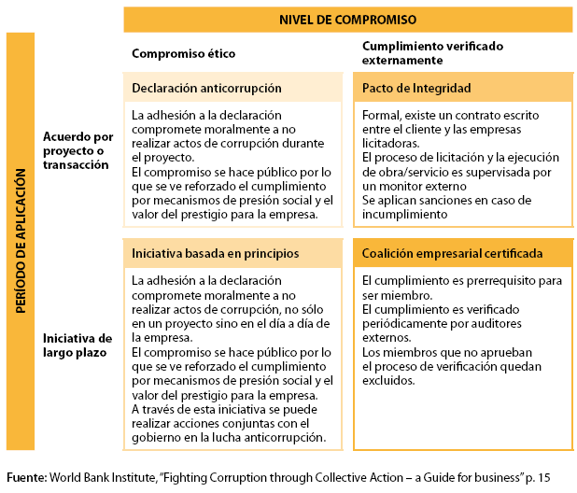
Acuerdos autorregulación y acciones colectivas

Slide 12
La medición de la integridad
Objetividad
• Índices de transparencia • Índices de integridad
• Registros de denuncias y controversias
• Encuestas de reputación (empresas) y percepción (países)
• Encuestas de reputación (empresas) y percepción (países)
Prevención
Reacción
Opinión

Slide 13
Aplicaciones y buenas prácticas en mediciones objetivas
Listas negras
Listas pro-ética
World Bank Listing of Ineligible Firms & Individuals
Cross Debarment (AFDB, ADB, EBRD, IADB; WB)
Directorio de proveedores y contratistas sancionados. CompraNet. México
Registro de empresas no idóneas y suspendidas – CEIS. Portal da transparência do Governo Federal. Brasil
Cadastro Nacional de Empresas Comprometidas com a Ética e a Integridade - Cadastro Empresa Pró-Ética. Controladoria-Geral da União e do Instituto Ethos. Brasil

Slide 14

Todos - Todas las vías

Slide 15

Muchas gracias
Victor Viñuales
Director Ejecutivo
Tel. (34) 976 298282
victor.vinuales@ecodes.org
www.ecodes.org
Aurelio García
Director de Análisis de Sostenibilidad
Tel. (34) 976 298282
aurelio.garcia@ecodes.org
http://www.ecodes.org/responsabilidad-social/

